Slide 1
PODPIS ELEKTRONICZNY
Mateusz Guściora

Slide 2
SPIS TREŚCI
1. Cel prezentacji
2. Podpis elektronizcny (definicja, podział)
Podpis elektroniczny technologie
Podpis elektroniczny wykorzystanie w PL, na świecie
3. Dokumenty elektroniczne, e-faktura
Dokumenty elektrooniczne technologie oraz e-faktury
4. Podsumowanie
5. Źródła

Slide 3
CEL PREZENTACJI
Celem prezentacji jest przedstawienie technologii podpisu elektronicznego (e-podpis) oraz wykorzystania w Polsce i na świecie. Następnie przedstawienia podstawowych informacji na temat elektronicznego dokumentu oraz E-faktur.

Slide 4
PODPIS ELEKTRONICZNY-DEFINICJA
1) podpis elektroniczny (e-podpis) «zaszyfrowana informacja w postaci elektronicznej, dołączona do wiadomości przesyłanej za pomocą Internetu, zastępująca ręczny podpis» [sjp.pwn]
2) Podpis elektroniczny - dane w postaci elektronicznej, które są dołączone lub logicznie powiązane z innymi danymi w postaci elektronicznej, i które użyte są przez podpisującego jako podpis. (Dz. U)
rozporządzenie UE nr 910/2014 z 23.7.2014 r. (eIDAS)
ustawa z 5.9.2016 r. o usługach zaufania oraz identyfikacji elektronicznej. Oraz (Dz.U. z 2020 r. poz. 1173)

Slide 5
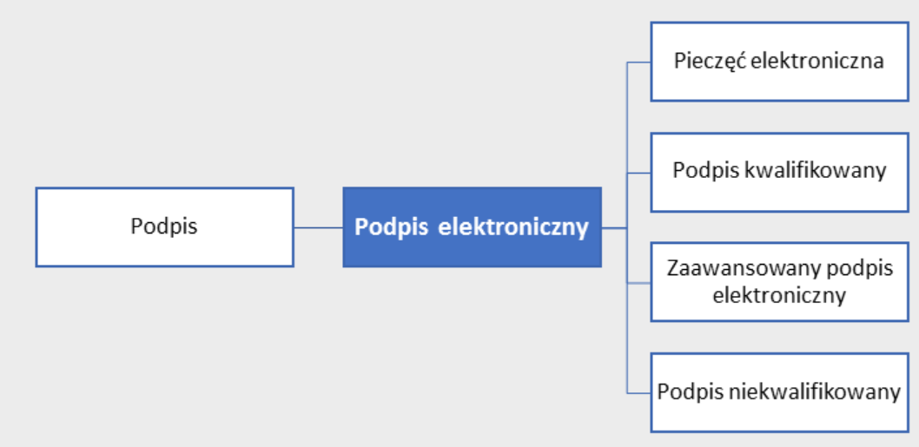
PODPIS ELEKTRONICZNY - RODZAJE
https://epodrecznik.mc.gov.pl/mediawiki/index.php?title=Podpis_elektroniczny

Slide 6

PODPIS NIEKWALIFIKOWANY VS. KWALIFIKOWANY
Najważniejsze różnice:
Podpis kwalifikowany wymaga kwalifikowanego certyfikatu,
Równorzędny z podpisem własnoręcznym,
Szczegółowej weryfikacji
Rygorystyczne warunki dla dostawców elektronicznych
Niekwalifikowany podpis ma ograniczoną moc prawną oraz ograniczone możliwości dowodowe,
Podpis niekwalifikowany może być wyeksportowany w formie cyfrowej.

Slide 7
PODPIS ELEKTRONICZNY – SKUTKI PRAWNE
Kwalifikowany podpis ma skutek równoważny podpisowi własnoręcznemu,
Skuteczność jest ogólnoeuropejska,
Wymagane jest aktualny certyfikat w momencie podpisywania,
Podpis niekwalifikowany może być wykorzystany – np. umowa zlecenie, zamówienie, umowa sprzedaży, wewnętrzny obieg firmy, wymiana maili.
LISTA INSTYTUTÓW https://www.nccert.pl/

Slide 8
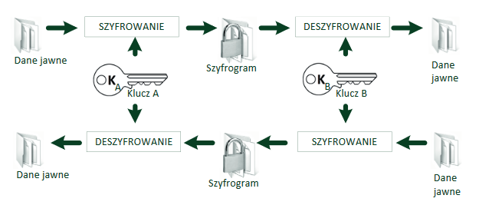

PODPIS ELEKTRONICZNY-TECHNOLOGIA
Asymetryczny system kryptograficzny, Grzegorz Kozieł 2013
E-podpis funkcjonuje dzięki zastosowaniu pary kluczy kryptograficznych, tzw. klucza prywatnego i publicznego oraz kryptograficznych funkcji skrótu.
KLUCZ PRYWATNY
KLUCZ PUBLICZNY

Slide 9

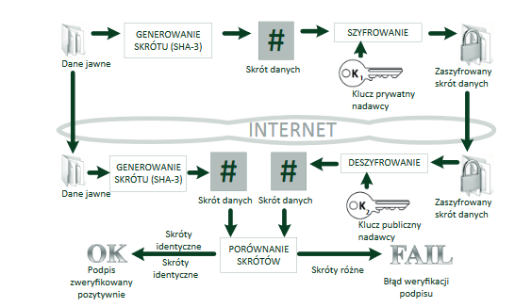
PODPIS ELEKTRONICZNY-TECHNOLOGIA
SKRÓT DANYCH
Realizacja podpisu cyfrowego z wykorzystaniem funkcji skrótu, Grzegorz Kozieł 2013

Slide 10
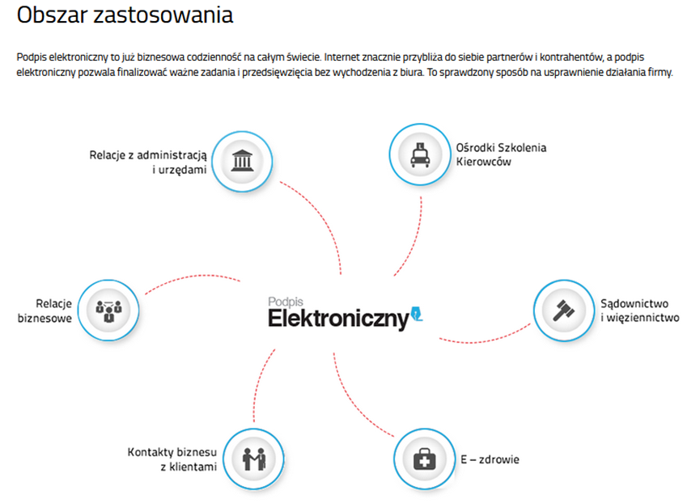
PODPIS ELEKTRONICZNY- WYKORZYSTANIE
Praktyczne zastosowanie:
Postępowanie administracyjne,
Faktury elektroniczne,
Aukcje elektroniczne,
Informacja finansowa,
Elektroniczne podatki,
Ubezpieczenia społeczne.
Obszary potencjalnego wykorzystania
kwalifikowanego e-podpisu:
księgi notarialne i księgi wieczyste,
sądownictwo,
rejestry znaków towarowych oraz patentów,
usługi pocztowe,
opieka zdrowotna.
https://www.certum.pl/pl/cert_oferta_epodpis_zastosowania/

Slide 11
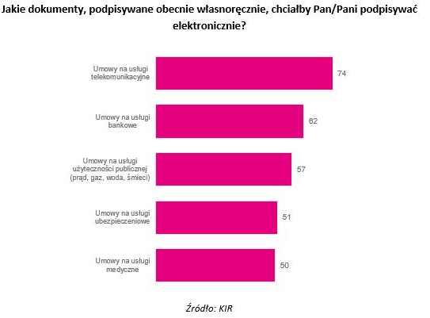
PODPIS ELEKTRONICZNY - POPULARNOŚĆ
Badanie Kantar TNS dla Związku Banków Polskich i KIR 2018r.
* Badanie z marca 2018 r. na ogólnopolskiej, reprezentatywnej próbie klientów banków w wieku 15 lat i więcej. Liczebność próby: N=1007
https://www.elektronicznypodpis.pl/aktualnosci/podpis-elektroniczny-coraz-bardziej-popularny-nie-tylko-w-sektorze-bankowym,8.html

Slide 12
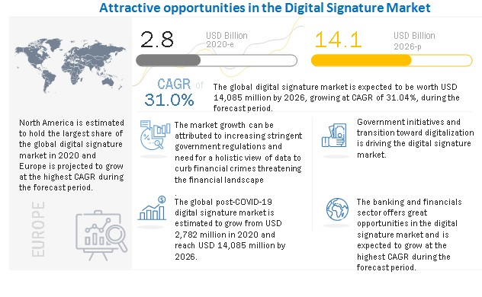
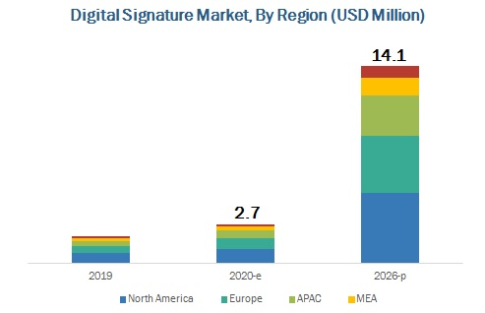
RYNEK PODPISÓW CYFROWYCH - PROGNOZA 2026
2018r.
https://www.marketsandmarkets.com/Market-Reports/digital-signature-market-177504698.html

Slide 13
DWA SŁOWA O DOKUMENCIE ELEKTRONICZNYM
1) Dokument elektroniczny - każda treść przechowywana w postaci elektronicznej, w szczególności tekst lub nagranie dźwiękowe, wizualne lub audiowizualne; (Dz.U.UE.910/2014).
2) Dokument będący od początku swojego istnienia zbiorem zapisanym w postaci elektronicznej, możliwym do odczytania wyłącznie za pośrednictwem odpowiednich urządzeń elektronicznych, nieposiadający pierwowzoru w postaci nieelektronicznej (Rozporządzenie Prezesa Rady Ministrów z dnia 18 stycznia 2011 r).
3) Ustawa o informatyzacji działalności podmiotów realizujących zadania publiczne definiuje dokument elektroniczny jako stanowiący odrębną całość znaczeniową zbiór danych uporządkowanych w określonej strukturze wewnętrznej i zapisany na informatycznym nośniku danych.

Slide 14

DOKUMENT ELEKTRONICZNY - E-FAKTURA
E-faktura (faktura elektroniczna) – dokument elektroniczny mający cechy faktury.
Warunkami koniecznymi do stosowania faktur elektronicznych jest system zapewniający autentyczność pochodzenia, integralność treści oraz czytelność faktury. (Określone to zostało w art. 106m ustawy o VAT.)
Dodatkowo w ww. przepisie ustawodawca dla przykładu wymienia też możliwość wykorzystania:
Kwalifikowanego podpisu elektronicznego
EDI

Slide 15
E-FAKTURA - ZALETY
Oszczędność,
Bezpieczeństwo,
Łatwość obsługi i wygodę,
Ekologia,
Możliwość masowego wystawiania faktur w krótkim czasie,
Korzystne liczenie terminu płatności.

Slide 16
POPULARNOŚĆ ELEKTRONICZNYCH DOKUMENTÓW
„ Stosunek wartości rynku archiwizacji danych do digitalizacji wynosi 4:1, co oznacza, że w biznesie nadal góruje papier mimo postępującej digitalizacji i coraz większej świadomości przedsiębiorców.”
W 2019 do archiwum IRON MOUNTAIN trafiło 800tyś pudeł co równało się ok. 2mld dokumentów.
W 2015 w Polsce 8-11 % to E-FAKTURY.
https://www.rp.pl/Opinie/306309942-E-invoicing-kazda-faktura-autoryzowana-przez-Ministerstwo-Finansow-juz-w-2022-r.html

Slide 17
PODSUMOWANIE
Podpis kwalifikowany i niekwalifikowany
Szyfrowanie
Wykorzystanie stale rośnie
E-dokument i E-faktura
E-faktura ma wiele zalet
Wciąż następuje digitalizacja
Stosunek archiwizacji do digitalizacji 4:1

Slide 18
ŹRÓDŁA
https://epodrecznik.mc.gov.pl/mediawiki/index.php?title=Podpis_elektroniczny
https://sjp.pl/
https://pomoc.home.pl/baza-wiedzy/czym-rozni-sie-podpis-kwalifikowany-od-niekwalifikowanego
https://autenti.com/podpis-kwalifikowany-a-niekwalifikowany-poznaj-najwazniejsze-roznice/
https://www.nccert.pl/
http://gozdziaszek.pl/wiedza/podpis-elektroniczny/
Podpis elektroniczny-rozwiązania techniczne i uwarunkowania prawne Grzegorz Kozieł, 2013
https://www.certum.pl/pl/cert_oferta_epodpis_zastosowania/
https://www.elektronicznypodpis.pl/aktualnosci/podpis-elektroniczny-coraz-bardziej-popularny-nie-tylko-w-sektorze-bankowym,8.html
https://fintek.pl/juz-co-trzeci-uzytkownik-bankowosci-internetowej-chce-korzystac-z-e-podpisu/
https://www.marketsandmarkets.com/Market-Reports/digital-signature-market-177504698.html
https://epodrecznik.mc.gov.pl/mediawiki/index.php?title=Dokument_elektroniczny
https://pl.wikipedia.org/wiki/Dokument_elektroniczny
https://pl.wikipedia.org/wiki/E-faktura
https://ksiegowosc.infor.pl/warto-wiedziec/51236,Efaktura-jak-to-dziala.html
https://poradnikprzedsiebiorcy.pl/-zasady-wystawiania-faktur-elektronicznych1
https://www.money.pl/gielda/iron-mountain-polska-rosnie-popularnosc-digitalizacji-danych-w-polskich-firmach-6485285209220737a.html
https://www.benchmark.pl/aktualnosci/e-faktury-to-nadal-margines-dlaczego-warto-na-nie-przejsc.html

Slide 19
DZIĘKUJĘ ZA UWAGĘ

